Slide 1
ЗАЩИТА ДАННЫХ
И ИНФРАСТРУКТУРЫ
В УСЛОВИЯХ
УСКОРЕННОГО
ИМПОРТОЗАМЕЩЕНИЯ
Татьяна Ксюнина
Руководитель направления по развитию бизнеса на территории СЗФО

Slide 2
Ускорение импортозамещения
2014
2022
Внимание служб ИБ сейчас приковано к мониторингу внешних угроз
Нестабильная обстановка сказывается на поведении сотрудников — растёт количество аномалий
Ресурсов на предотвращение утечек критической информации не хватает
Старт импортозамещения
100%
малый%
малый%
Россия впервые массово осознала риски
Риски использования зарубежных решений стремятся к 100%

Slide 3
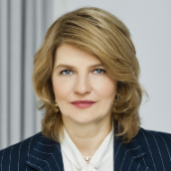






InfoWatch в фактах и цифрах
Наталья Касперская — президент ГК InfoWatch. Президент АРПП «Отечественный софт»
Технологический инноватор в области предотвращения утечек и анализа информационных потоков с 2003 года
3000+ успешных проектов
Награды и признание: лучшее ИБ‑решение 2021 года в России*
28 патентов в области контентного анализа и аналитики данных
Работаем в 26 странах, включая СНГ, Турцию, Индию, Южную Америку и Ближний Восток
Сертификация на соответствие требованиям ФСТЭК, ФСБ, отраслевых стандартов

Slide 4
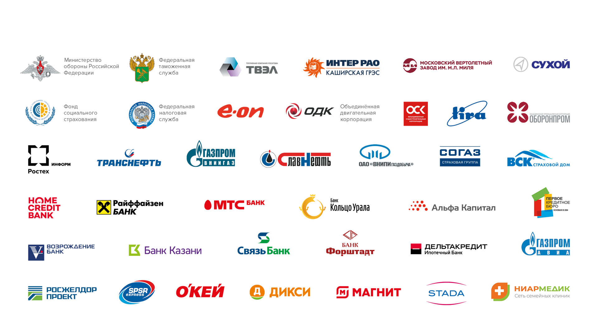
Некоторые клиенты

Slide 5
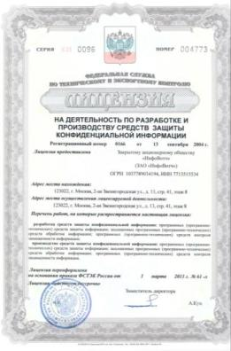

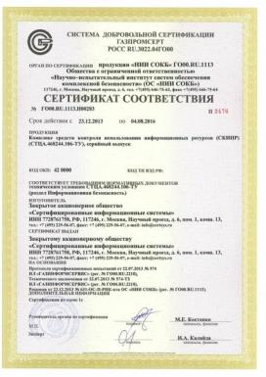
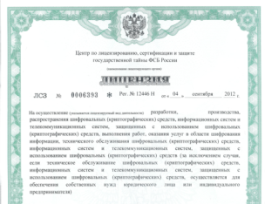
Лицензии и сертификаты InfoWatch
1 | Аккредитация ЦБ РФ
2 | Сертификат ФСТЭК России
3 | Лицензия ФСБ России
4 | НДВ4, НДВ2 Минобороны РФ
5 | АРПП «Отечественный Софт»
6 | 5 класс защищённости (СВТ5)

Slide 6





Надёжная защита от утечек и прогнозирование рисков от InfoWatch
Что случилось?
Данные в покое
InfoWatch Data Discovery
DCAP-система
Аудит хранения данных на файловых ресурсах организации
Почему это случилось?
InfoWatch Vision
BI-система для DLP
Оперативная обстановка, ускорение расследований и отчёты
Трафик
InfoWatch Traffic Monitor
DLP-система на основе ИИ
Надёжная защита от утечек и контроль трафика
Что может произойти?
Интеграции
ИИ
InfoWatch Prediction
DLP-система на основе ИИ
Автоматизация оценки рисков, рейтинг подозрительных сотрудников
ИИ
Действия
InfoWatch Employee Monitoring
Контроль действий и учёт рабочего времени сотрудников

Slide 7
Эффективная работа с группами риска в органах государственной власти
Мониторинг файлов и переписки по почте, мессенджерам и любым другим каналам
Геополитика и радикальные взгляды
Мошенничество и угроза ИБ
Девиантное поведение
Пагубные привычки и зависимость
Проблемы с законом, задолженности
И пр.
Экстренное оповещение о проявлениях экстремизма, признаках мошенничества и утечках персональных данных населения и сотрудников
290+ отраслевых баз

Slide 8







Соответствие требованиям импортозамещения
Серверы и агенты поддерживают отечественные ОС
Поддержка БД с открытым исходным кодом
Поддержка служб каталогов под Linux

Slide 9













Интеграция с российскими решениями
SIEM
SOAR / IRP SOC
Бизнес-приложения

Slide 10
DLP-система от InfoWatch + дистрибутивы
ПРЕДЛАГАЕМ
НАШЕ РЕШЕНИЕ НА
ПИЛОТНЫЙ ПРОЕКТ
Татьяна Ксюнина
Руководитель направления по развитию бизнеса на территории СЗФО
+7 911 237 07 55
Tatiana.Ksyunina@infowatch.com
infowatch.ru

